Slide 1
第八章
密码学

Slide 2
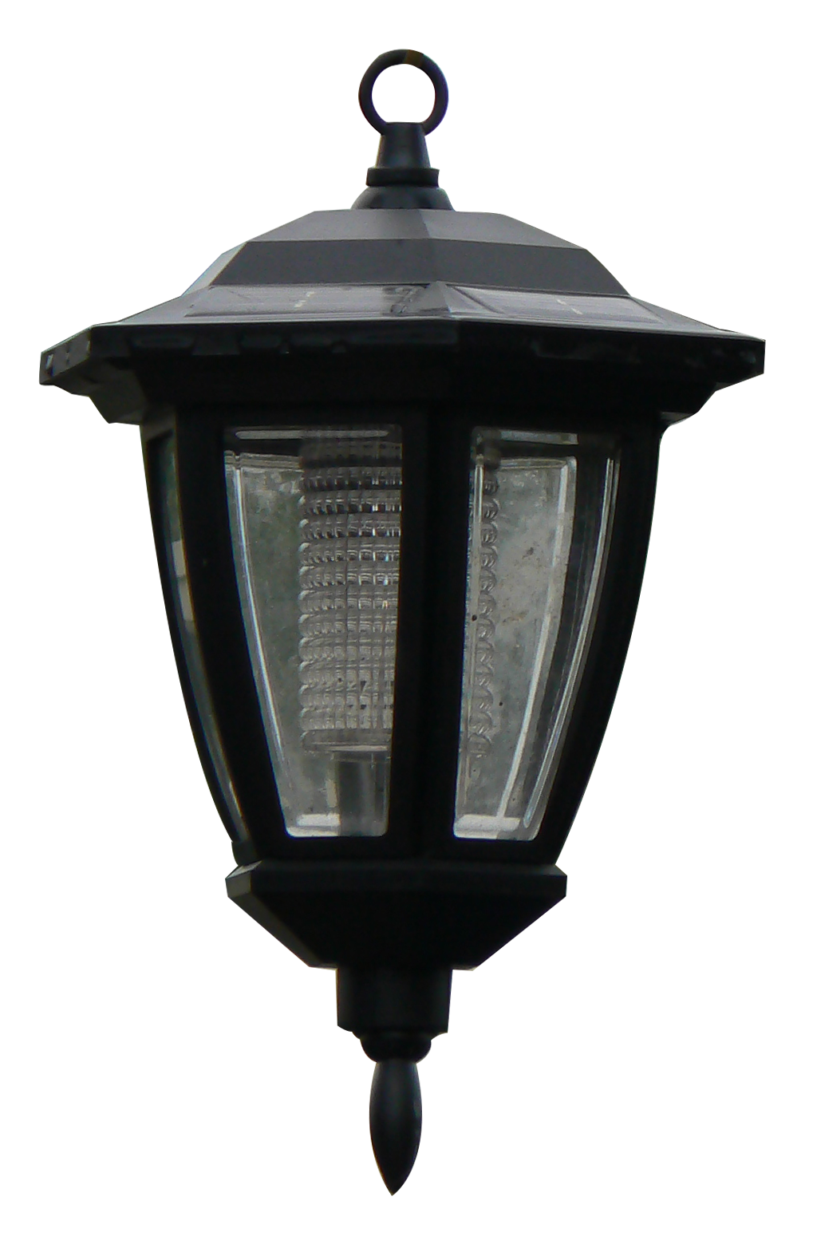
第8章 密码学
本章学习目标
了解密码系统的组成
了解密码体制分类
理解对称加密体制与非对称加密体制
掌握DES和RSA加密技术
了解信息加密体制应用

Slide 3
第8章 密码学
密码学概述
密码体制分类
DES对称加密技术
密码学
RSA公钥加密技术
信息加密技术应用
本章小结

Slide 4
8.1 密码学概述——基本概念
密码学是研究如何实现秘密通信的科学，它包括两个分支，即密码编码学和密码分析学。
密码编码学是关于消息保密的技术和科学。密码编码学是密码体制的设计学，即怎样编码，采用什么样的密码体制保证信息被安全地加密。从事此行业的人员被称为密码编码者。
密码分析学是与密码编码学相对应的技术和科学，即研究如何破译密文的科学和技术。密码分析学是在未知密钥的情况下从密文推出明文或密钥的技术。密码分析者是从事密码分析的专业人员。

Slide 5
8.1 密码学概述——现代密码系统的组成
现代密码系统（一般简称为密码体制）一般由五个部分组成：
（1）明文空间M：全体明文的集合，记为M=[M1，M2，…，Mn]。
（2）密文空间C：全体密文的集合，记为C=[C1，C2，…，Cn]。
（3）密钥空间K：全体密钥的集合。加密和解密操作在密钥的控制下进行。
（4）加密算法E：一族由M到C的加密变换，对于每一个具体的Ke,，E确定出一个具体的加密函数，把M加密成密文C，通常记为C=E（M，Ke）或C=E Ke（M）。
（5）解密算法D：一族由C到M的解密变换，对于每一个确定的Kd，D确定出一个具体的解密函数，把密文C恢复为M，通常记为M=D（C，Kd）或M= D Kd（C）。
一个有意义的密码系统应当满足：对于每一确定的密钥K=（Ke ，Kd），有M=D（C，Kd）= D（E（M，Ke），Kd），或记为M= D Kd（E Ke（M））。一般地，密码系统的模型可用图8-1表示。
图8-1 一般密码系统示意图

Slide 6
8.1 密码学概述——密码算法的安全性
安全性的递减顺序为：
全部破译。密码分析者找出密钥K，这样DK（C）=M。
全盘推导。密码分析者找到一个代替算法A，在不知道密钥K的情况下，等价于DK（C）=M。
实例推导。密码分析者从截获的密文中找出明文。
信息推导。密码分析者获得一些有关密钥或明文的信息。

Slide 7
8.2密码体制分类
密码体制从原理上可分为两大类：即单钥或对称密码体制和双钥或非对称密码体制。
对称加密体制
对称加密技术对信息的加密与解密都使用相同的密钥，因此又称为私钥密码技术。使用对称加密方法，加密方与解密方必须使用同一种加密算法和相同的密钥。
图8-2给出了对称加密的原理示意图。对称加密体制的基本元素包括原始的明文、加密算法、密钥、密文。
图8-2 对称加密体制原理示意图

Slide 8
8.2密码体制分类
对称加密体制
对称加密体制的优点主要体现在其加密、解密处理速度快、保密度高等，其缺点主要体现在以下方面。
密钥是保密通信安全的关键，发信方必须安全、妥善地把密钥护送到收信方，不能泄漏其内容。
多人通信时密钥组合的数量会出现爆炸性膨胀，使密钥分发更加复杂化。
通信双方必须统一密钥，才能发送保密的信息。
除了密钥管理与分发问题，单钥密码算法还存在数字签名困难问题。

Slide 9
8.2密码体制分类
密码体制从原理上可分为两大类：即单钥或对称密码体制和双钥或非对称密码体制。
非对称加密体制
非对称加密技术对信息的加密与解密使用不同的密钥，用来加密的密钥是可以公开的公钥，用来解密的密钥是需要保密的私钥，因此又被称为公钥加密技术。
图8-3给出了非对称加密的原理示意图。
图8-3 非对称加密体制原理示意图

Slide 10
8.2密码体制分类
非对称加密体制
公钥加密体制的优点是可以公开加密密钥，适应网络的开放性要求，且仅需保密解密密钥，所以密钥管理问题比较简单。
主要缺点是加密算法复杂，加密与解密的速度比较慢。

Slide 11
8.3 DES对称加密技术—— DES算法的原理
DES算法的入口参数有三个：Key、Data、Mode。其中Key为8个字节共64位，是DES算法的工作密钥；Data也为8个字节64位，是要被加密或被解密的数据；Mode为DES的工作方式有两种：加密或解密。
DES算法的原理是：如Mode为加密，则用Key去把数据Data进行加密，生成Data的密码形式（64位）作为DES的输出结果；如Mode为解密，则用Key去把密码形式的数据Data解密，还原为Data的明码形式（64位）作为DES的输出结果。

Slide 12
8.3 DES对称加密技术——DES算法的实现步骤
DES算法实现需要3个步骤。DES加密过程如图8-4所示。
图8-4 DES加密过程

Slide 13
8.3 DES对称加密技术——DES算法的实现步骤
第1步：初始置换。对给定的64位的明文x，首先通过一个IP置换表来重新排列x，IP置换表如表8-1所示，从而构造出64位的x0，x0=IP(x)=L0R0，其中L0表示x0的前32位，R0表示x0的后32位。IP置换表如表8-1所示。
表8-1 IP置换表
58 | 50 | 12 | 34 | 26 | 18 | 10 | 2 | 60 | 52 | 44 | 36 | 28 | 20 | 12 | 4
62 | 54 | 46 | 38 | 30 | 22 | 14 | 6 | 64 | 56 | 48 | 40 | 32 | 24 | 16 | 8
57 | 49 | 41 | 33 | 25 | 17 | 9 | 1 | 59 | 51 | 43 | 35 | 27 | 19 | 11 | 3
61 | 53 | 45 | 37 | 29 | 21 | 13 | 5 | 63 | 55 | 47 | 39 | 31 | 23 | 15 | 7
第2步：按照规则迭代。（迭代16次）规则为
Li = Ri-1
Ri = Li-1⊕f(Ri-1,Ki) （i=1,2,3…16）
如果是第一次迭代L1 = R0，R1 = L0⊕f(R0,K1)，其中符号⊕表示的数学运算是异或（0⊕0=0、0⊕1=1、1⊕0=1、1⊕1=0），f表示一种置换函数， Ki是子密钥。

Slide 14
8.3 DES对称加密技术——DES算法的实现步骤
子密钥Ki
假设密钥为K，长度为64位，但是其中第8、16、24、32、40、48、64用作奇偶校验位，实际上密钥长度为56位。K的下标i的取值范围是1到16，用16轮来构造。构造过程如图8-5所示。
图8-5 子密钥生成

Slide 15
8.3 DES对称加密技术——DES算法的实现步骤
首先，对于给定的密钥K，应用PC1变换进行选位，选定后的结果是56位，设其前28位为C0，后28位为D0。PC1选位如表8-2所示。
表8-2 PC1选位表
57 | 49 | 41 | 33 | 25 | 17 | 9 | 1 | 58 | 50 | 42 | 34 | 26 | 18
10 | 2 | 59 | 51 | 43 | 35 | 27 | 19 | 11 | 3 | 60 | 52 | 44 | 36
63 | 55 | 47 | 39 | 31 | 23 | 15 | 7 | 62 | 54 | 46 | 38 | 30 | 22
14 | 6 | 61 | 53 | 45 | 37 | 29 | 21 | 13 | 5 | 28 | 20 | 12 | 4
第1轮：第一列是LS1，第二列是LS2，以此类推。 LS1是左移的位数。对C0作左移LS1得到C1，对D0作左移LS1得到D1，左移的原理是所有二进位循环左移。LS移位表如表8-3所示。
表8-3 LS移位表
轮 | 1 | 2 | 3 | 4 | 5 | 6 | 7 | 8 | 9 | 10 | 11 | 12 | 13 | 14 | 15 | 16
位数 | 1 | 1 | 2 | 2 | 2 | 2 | 2 | 2 | 1 | 2 | 2 | 2 | 2 | 2 | 2 | 1

Slide 16
8.3 DES对称加密技术——DES算法的实现步骤
然后对C1D1应用PC2进行选位，得到K1。PC2选位表如表8-4所示。
表8-4 PC2选位表
14 | 17 | 11 | 24 | 1 | 5 | 3 | 28 | 15 | 6 | 21 | 10
23 | 29 | 12 | 4 | 26 | 8 | 16 | 7 | 27 | 20 | 13 | 2
41 | 52 | 31 | 37 | 47 | 55 | 30 | 40 | 51 | 45 | 33 | 48
44 | 49 | 39 | 56 | 34 | 53 | 46 | 42 | 50 | 36 | 29 | 32
第2轮：对C1，D1作左移LS2得到C2和D2，进一步对C2D2应用PC2进行选位，得到K2。如此继续，分别得到K3，K4…K16。

Slide 17
8.3 DES对称加密技术——DES算法的实现步骤
函数f
函数f有两个输入：32位的Ri-1和48位Ki，f函数的处理流程如图8-6所示。
图8-6 函数f的处理流程

Slide 18
8.3 DES对称加密技术——DES算法的实现步骤
E变换的算法是从Ri-1的32位中选取某些位，构成48位。即E将32位扩展变换为48位，变换规则根据E位选择表，如表8-5所示。
表8-5 E位选择表
32 | 1 | 2 | 3 | 4 | 5 | 4 | 5 | 6 | 7 | 8 | 9 | 8 | 9 | 10 | 11
12 | 13 | 12 | 13 | 14 | 15 | 16 | 17 | 16 | 17 | 18 | 19 | 20 | 21 | 20 | 21
22 | 23 | 24 | 25 | 24 | 25 | 26 | 27 | 28 | 29 | 28 | 29 | 30 | 31 | 32 | 1
将E的选位结果与Ki作异或操作，得到一个48位输出。分成8组，每组6位，作为8个S盒的输入。每个S盒输出4位，共32位。
S盒的工作原理：S盒以6位作为输入，而以4位作为输出，现在以S1为例说明其过程。假设输入为A=a1a2a3a4a5a6，则a2a3a4a5所代表的数是0到15之间的一个数，记为：k=a2a3a4a5；由a1a6所代表的数是0到3间的一个数，记为h=a1a6。在S1的h行，k列找到一个数B，B在0到15之间，它可以用4位二进制表示，为B=b1b2b3b4，这就是S1的输出。S盒由8张数据表组成，如表8-6所示。

Slide 19
8.3 DES对称加密技术——DES算法的实现步骤
表8-6 S盒
S1
14 | 4 | 13 | 1 | 2 | 15 | 11 | 8 | 3 | 10 | 6 | 12 | 5 | 9 | 0 | 7
0 | 15 | 7 | 4 | 14 | 2 | 13 | 1 | 10 | 6 | 12 | 11 | 9 | 5 | 3 | 8
4 | 1 | 14 | 8 | 13 | 6 | 2 | 11 | 15 | 12 | 9 | 7 | 3 | 10 | 5 | 0
15 | 12 | 8 | 2 | 4 | 9 | 1 | 7 | 5 | 11 | 3 | 14 | 10 | 0 | 6 | 13
S2
15 | 1 | 8 | 14 | 6 | 11 | 3 | 4 | 9 | 7 | 2 | 13 | 12 | 0 | 5 | 10
3 | 13 | 4 | 7 | 15 | 2 | 8 | 14 | 12 | 0 | 1 | 10 | 6 | 9 | 11 | 5
0 | 14 | 7 | 11 | 10 | 4 | 13 | 1 | 5 | 8 | 12 | 6 | 9 | 3 | 2 | 15
13 | 8 | 10 | 1 | 3 | 15 | 4 | 2 | 11 | 6 | 7 | 12 | 0 | 5 | 14 | 9
S3
10 | 0 | 9 | 14 | 6 | 3 | 15 | 5 | 1 | 13 | 12 | 7 | 11 | 4 | 2 | 8
13 | 7 | 0 | 9 | 3 | 4 | 6 | 10 | 2 | 8 | 5 | 14 | 12 | 11 | 15 | 1
13 | 6 | 4 | 9 | 8 | 15 | 3 | 0 | 11 | 1 | 2 | 12 | 5 | 10 | 14 | 7
1 | 10 | 13 | 0 | 6 | 9 | 8 | 7 | 4 | 15 | 14 | 3 | 11 | 5 | 2 | 12
S4
7 | 13 | 14 | 3 | 0 | 6 | 9 | 10 | 1 | 2 | 8 | 5 | 11 | 12 | 4 | 15
13 | 8 | 11 | 5 | 6 | 15 | 0 | 3 | 4 | 7 | 2 | 12 | 1 | 10 | 14 | 9
10 | 6 | 9 | 0 | 12 | 11 | 7 | 13 | 15 | 1 | 3 | 14 | 5 | 2 | 8 | 4
3 | 15 | 0 | 6 | 10 | 1 | 13 | 8 | 9 | 4 | 5 | 11 | 12 | 7 | 2 | 14

Slide 20
8.3 DES对称加密技术——DES算法的实现步骤
S5
2 | 12 | 4 | 1 | 7 | 10 | 11 | 6 | 8 | 5 | 3 | 15 | 13 | 0 | 14 | 9
14 | 11 | 2 | 12 | 4 | 7 | 13 | 1 | 5 | 0 | 15 | 10 | 3 | 9 | 8 | 6
4 | 2 | 1 | 11 | 10 | 13 | 7 | 8 | 15 | 9 | 12 | 5 | 6 | 3 | 0 | 14
11 | 8 | 12 | 7 | 1 | 14 | 2 | 13 | 6 | 15 | 0 | 9 | 10 | 4 | 5 | 3
S6
12 | 1 | 10 | 15 | 9 | 2 | 6 | 8 | 0 | 13 | 3 | 4 | 14 | 7 | 5 | 11
10 | 15 | 4 | 2 | 7 | 12 | 9 | 5 | 6 | 1 | 13 | 14 | 0 | 11 | 3 | 8
9 | 14 | 15 | 5 | 2 | 8 | 12 | 3 | 7 | 0 | 4 | 10 | 1 | 13 | 11 | 6
4 | 3 | 2 | 12 | 9 | 5 | 15 | 10 | 11 | 14 | 1 | 7 | 6 | 0 | 8 | 13
S7
4 | 11 | 2 | 15 | 14 | 0 | 8 | 13 | 3 | 12 | 9 | 7 | 5 | 10 | 6 | 1
13 | 0 | 11 | 7 | 4 | 9 | 1 | 10 | 14 | 3 | 5 | 12 | 2 | 15 | 8 | 6
1 | 4 | 11 | 13 | 12 | 3 | 7 | 14 | 10 | 15 | 6 | 8 | 0 | 5 | 9 | 2
6 | 11 | 13 | 8 | 1 | 4 | 10 | 7 | 9 | 5 | 0 | 15 | 14 | 2 | 3 | 12
S8
13 | 2 | 8 | 4 | 6 | 15 | 11 | 1 | 10 | 9 | 3 | 14 | 5 | 0 | 12 | 7
1 | 15 | 13 | 8 | 10 | 3 | 7 | 4 | 12 | 5 | 6 | 11 | 0 | 14 | 9 | 2
7 | 11 | 4 | 1 | 9 | 12 | 14 | 2 | 0 | 6 | 10 | 13 | 15 | 3 | 5 | 8
2 | 1 | 14 | 7 | 4 | 10 | 8 | 13 | 15 | 12 | 9 | 0 | 3 | 5 | 6 | 11

Slide 21
8.3 DES对称加密技术——DES算法的实现步骤
S盒的输出作为P变换的输入，P的功能是对输入进行置换。例如，第20位移到第3位，第25位移到最后一位。P换位表如表8-7所示。
表8-7 P换位表
16 | 7 | 20 | 21 | 29 | 12 | 28 | 17 | 1 | 15 | 23 | 26 | 5 | 18 | 31 | 10
2 | 8 | 24 | 14 | 32 | 27 | 3 | 9 | 19 | 13 | 30 | 6 | 22 | 11 | 4 | 25
最后，将P盒转换的结果与最初的L0异或，然后再进行下一轮迭代。迭代16次以后，进入第3步。
第3步：对L16R16利用IP-1作逆置换，就得到了密文y。逆置换IP-1规则表如表8-8所示。
表8-8 逆置表IP-1
40 | 8 | 48 | 16 | 56 | 24 | 64 | 32 | 39 | 7 | 47 | 15 | 55 | 23 | 63 | 31
38 | 6 | 46 | 14 | 54 | 22 | 62 | 30 | 37 | 5 | 45 | 13 | 53 | 21 | 61 | 29
36 | 4 | 44 | 12 | 52 | 20 | 60 | 28 | 35 | 3 | 43 | 11 | 51 | 19 | 59 | 27
34 | 2 | 42 | 10 | 50 | 18 | 58 | 26 | 33 | 1 | 41 | 9 | 49 | 17 | 57 | 25

Slide 22
8.4 RSA公钥加密技术——RSA算法的原理
RSA算法是一种基于大数不可能质因数分解假设的公钥体系。简单地说，就是找两个很大的质数，一个公开给世界，称之为“公钥”，另一个不告诉任何人，称之为“私钥”。两把密钥互补，用公钥加密的密文可以用私钥解密，反过来也一样。RSA算法如图8-7所示。
1．RSA算法的密钥的产生
（1）选两个大素数p和q。
（2）计算这两个素数的乘积n=p×q，φ(n)=(p-1)(q-1)，其中φ(n)是n的欧拉函数值。
（3）选择一个整数e，满足1< e <φ(n)， 并且gcd(e,φ(n))=1，也就是e 和φ(n)互质。
（4）计算d，满足d•e =1 modφ(n)。
（5）以{e，n}为公钥，{d，n}为私钥。
2．RSA算法的加密
（1）将明文分组，使得每个分组对应的十进制数小于n；
（2）对每个分组明文m，做加密运算：c=me mod n。
3．RSA算法的解密：
对每个分组密文，做解密运算：m = cdmod n 。
图8-7 RSA算法框图

Slide 23
8.4 RSA公钥加密技术—— RSA与DES的比较
对称加密与非对称加密都各自具有优点和缺点，现对两种加密算法进行比较，如表8-9所示。
表8-9 DES与RSA比较表
算法 | 密钥关系 | 密钥传送 | 数字签名 | 速度 | 主要用途
DES | 加密密钥与解密密钥相同 | 不需 | 困难 | 快 | 数据加密
RSA | 加密密钥与解密密钥不同 | 需要 | 容易 | 慢 | 数字签名、密钥加密
对称加密算法加密速度快，但密钥的管理存在安全性问题。非对称加密算法密钥管理简单，尤其是RSA加密算法易于理解，实现简单，安全性良好，而且已经有大量针对RSA算法的改进方法可以应用。

Slide 24
8.5信息加密技术应用
在网络安全领域，网络数据加密是解决通信网络中信息安全的有效方法。常用的网络数据加密方式主要有链路加密、节点加密和端到端加密
链路加密
链路加密是对网络中两个相邻节点之间传输的数据进行加密保护，如图8-8所示。
图8-8 链路加密
对于链路加密，所有消息在被传输之前进行加密，在每一个节点对接收到的消息进行解密后，然后先使用下一链路的密钥对消息进行加密，再进行传输。在到达目的地之前，一条消息可能要经过多条通信链路的传输。

Slide 25
8.5信息加密技术应用
在网络安全领域，网络数据加密是解决通信网络中信息安全的有效方法。常用的网络数据加密方式主要有链路加密、节点加密和端到端加密
节点加密
节点加密是指在信息传输路过的节点处进行解密和加密。
节点加密能给网络数据提供较高的安全性，但它在操作方式上与链路加密是类似的，两者均在通信链路上为传输的消息提供安全性，都在中间节点先对消息进行解密，然后进行加密。
节点加密要求报头和路由信息以明文形式传输，以便中间节点能得到如何处理消息的信息，因此这种方法对于防止攻击者分析通信业务是脆弱的。

Slide 26
8.5信息加密技术应用
在网络安全领域，网络数据加密是解决通信网络中信息安全的有效方法。常用的网络数据加密方式主要有链路加密、节点加密和端到端加密
端到端加密
端到端加密是指对一对用户之间的数据连续地提供保护，如图8-9所示。
图8-9端到端加密
端到端加密允许数据在从源点到终点的传输过程中始终以密文形式存在。采用端到端加密，消息在被传输到达终点之前不进行解密，因为消息在整个传输过程中均受到保护，所以即使有节点被损坏也不会使消息泄漏。

Slide 27
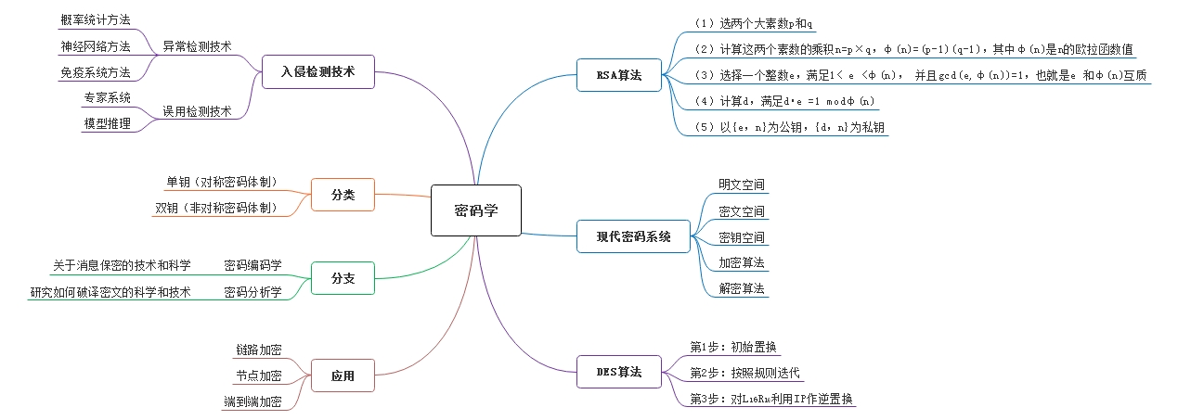
本章小结

Slide 28
习题
填空题
1、现代密码系统，也称为密码体制，一般由五个部分组成，包括明文空间、密文空间、（ ）、加密算法和解密算法。
2、密码体制从原理上可分为两大类，即（ ）和非对称密码体制。
3、对称加密技术对信息的加密与解密都使用相同的密钥，因此又称为（ ）技术。
4、DES算法采用了（ ）位密钥长度，其中8位用于奇偶校验。
5、非对称加密技术对信息的加密与解密使用不同的密钥，用来加密的密钥是可以公开的公钥，用来解密的密钥是需要保密的私钥，因此又被称为（ ）技术。

Slide 29
习题
选择题
1、以下关于对称密钥加密说法正确的是（ ）。
A. 加密方和解密方可以使用不同的算法 B. 加密密钥和解密密钥可以是不同的
C. 加密密钥和解密密钥必须是相同的 D.密钥的管理非常简单
2、以下关于非对称密钥加密说法正确的是（ ）
A. 加密方和解密方使用的是不同的算法 B. 加密密钥和解密密钥是不同的
C. 加密密钥和解密密钥匙相同的 D. 加密密钥和解密密钥没有任何关系
3、以下关于混合加密方式说法正确的是（ ）。
A. 采用公开密钥体制进行通信过程中的加解密处理
B. 采用公开密钥体制对对称密钥体制的密钥进行加密后的通信
C. 采用对称密钥体制对对称密钥体制的密钥进行加密后的通信
D. 采用混合加密方式，利用了对称密钥体制的密钥容易管理和非对称密钥体制的加解密处理速度快的双重优点
4、利用3DES进行加密，以下说法正确的是（ ）。
A.3DES的密钥长度是56位 B.3DES全部使用三个不同的密钥进行三次加密
C.3DES的安全性高于DES D.3DES的加密速度比DES加密速度快

Slide 30
习题
5、DES算法中扩展运算E的功能是（ ）。
A.对16位的数据组的各位进行选择和排列，产生一个32位的结果
B.对32位的数据组的各位进行选择和排列，产生一个48位的结果
C.对48位的数据组的各位进行选择和排列，产生一个64位的结果
D.对56位的数据组的各位进行选择和排列，产生一个64位的结果
6、S盒是DES中唯一的非线性部分，DES的安全强度主要取决于S盒的安全程序。DES中有（ ）个S盒，其中（ ）。
6、A.2 B.4 C.6 D.8
7、A.每个S盒有6个输入，4个输出 B.每个S盒有4个输入，6个输出
C.每个S盒有48个输入，32个输出 D.每个S盒有32个输入，48个输出
8、若Bob给Alice发送一封邮件，并想让Alice确信邮件是由Bob发出的，则Bob应该选用（ ）对邮件加密。
A、Alice的公钥 B、Alice的私钥 C、Bob的公钥 D、Bob的私钥
9、DES算法的特点是，密钥是固定的56位，并且加密的数据必须是以（ ）的块为单位进行加密的。
A.32 bit B.56 bit C.64 bit D.72 bit

Slide 31
习题
10、在密码学中，下列对RSA的描述正确的是（ ）。
A.RSA是秘密密钥算法和对称密钥算法 B.RSA是非对称密钥算法和公钥算法
C.RSA是秘密密钥算法和非对称密钥算法 D.RSA是公钥算法和对称密钥算法
11、下表是DES算法中S4盒的选择矩阵，如果其输入为101011，输出的（ ）。
7 | 13 | 14 | 3 | 0 | 6 | 9 | 10 | 1 | 2 | 8 | 5 | 11 | 12 | 4 | 15
13 | 8 | 11 | 5 | 6 | 15 | 0 | 3 | 4 | 7 | 2 | 12 | 1 | 10 | 14 | 9
10 | 6 | 9 | 0 | 12 | 11 | 7 | 13 | 15 | 1 | 3 | 14 | 5 | 2 | 8 | 4
3 | 15 | 0 | 6 | 10 | 1 | 13 | 8 | 9 | 4 | 5 | 11 | 12 | 7 | 2 | 14
A.0001 B.0100 C.1010 D.0011
12、下表是DES算法中S4盒的选择矩阵，如果其输入为110011，输出的（ ）。
7 | 13 | 14 | 3 | 0 | 6 | 9 | 10 | 1 | 2 | 8 | 5 | 11 | 12 | 4 | 15
13 | 8 | 11 | 5 | 6 | 15 | 0 | 3 | 4 | 7 | 2 | 12 | 1 | 10 | 14 | 9
10 | 6 | 9 | 0 | 12 | 11 | 7 | 13 | 15 | 1 | 3 | 14 | 5 | 2 | 8 | 4
3 | 15 | 0 | 6 | 10 | 1 | 13 | 8 | 9 | 4 | 5 | 11 | 12 | 7 | 2 | 14
A.0001 B. 0100 C.1010 D.0011

Slide 32
习题
判断题
1、密码编码学是密码体制的设计学，即采用什么样的密码体制保证信息被安全地加密。从事此行业的人员被称为密码编码者。
2、根据被破译的难易程序，不同的密码算法具有不同的安全等级。如果破译算法的代价大于加密数据的价值，那么算法可能是安全的。
3、密钥是保密通信安全的关键，发信方必须安全、妥善地把密钥护送到收信方，不能泄漏其内容。如何才能把密钥安全地送到收信方，是公钥密码算法的突出问题。
4、DES算法是目前广泛采用的对称加密方式之一，加密和解密使用同一种算法，加密和解密时的密钥也是相同的。
5、非对称加密技术中，用来加密的公钥与解密的私钥是数学相关的，并且加密公钥与解密私钥是成对出现的，但是不能通过加密公钥来计算出解密私钥。
6、公钥加密体制的优点是可以公开加密密钥，适应网络的开放性要求，且仅需保密解密密钥。主要缺点是加密算法复杂，加密与解密的速度比较慢。
7、RSA算法是一种基于大数不可能质因数分解假设的公钥体系。
8、对称加密算法加密速度快，但密钥的管理存在安全性问题；非对称加密算法密钥管理简单，但加密速度慢。

Slide 33
习题
简答题
1、什么是密钥？
2、什么是明文？
综合题
1、在RSA算法中，选择两个素数p=5，q=11，加密密钥为e=3，假设需要加密的明文信息为m=3。
（1）计算出解密密钥d；
（2）说明使用RSA算法的加密过程及结果？
2、假设需要加密的明文信息为m=4，选择p=5，q=11,e=7，试使用RSA算法求解公钥、私钥和加密结果c的值。

